Slide 1
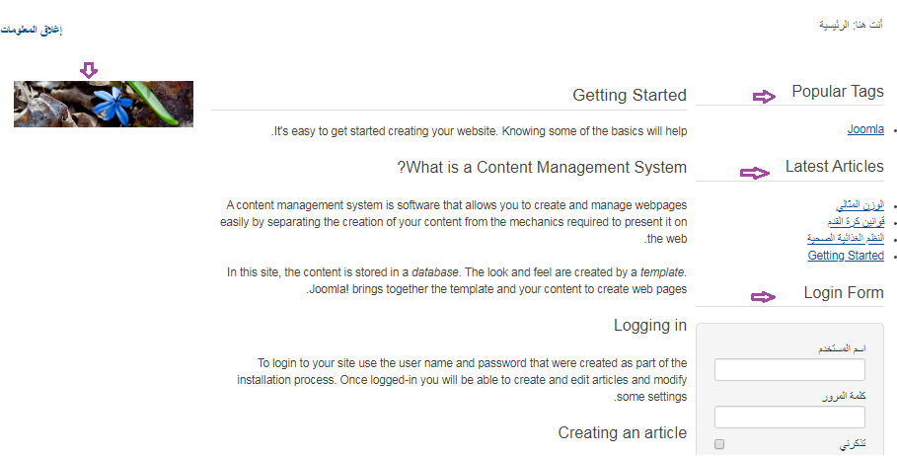
المحاضرة الأولى القوائم

Slide 2
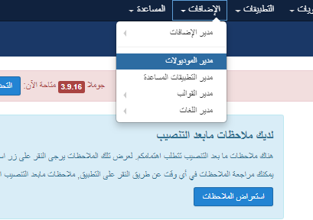
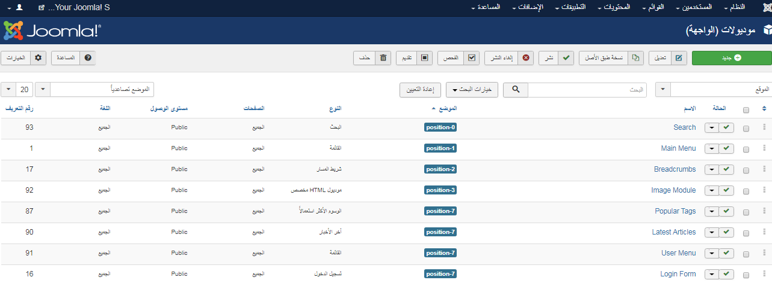
تابع القوائم

Slide 3
القوائم المتاحة

Slide 4
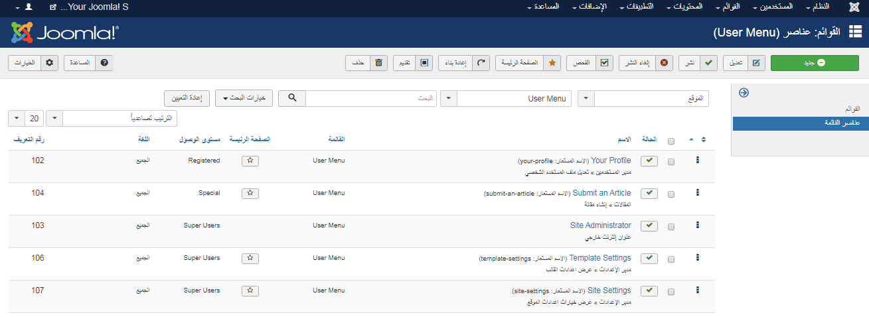
قائمة المستخدمين

